Slide 1
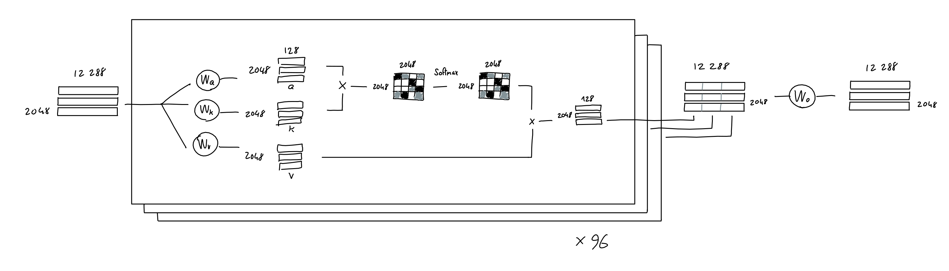
上周目标：
落实数据流的思路
这周做了什么：
1. review1304-isca论文。-----其中讲了如何融合节点间的通信与all-gather和reduce-scatter的通信融合。我看了一些通信相关的知识。
2. 看推理相关的技术。----寻找到底推理需要多少张卡，用什么卡。L2是多少。比如70B的llama有140GB参数和40GB的KV cache。那么需要8张24GB的A10。
8*2048*128*3 /1024/1024=12MB（int8）
如果先后算出Q K V，那么6MB是放不下的。所以可以先算V的一部分，再算Q和K的一部分，然后这样能够都放到L2里面去。
3. 确认推理是不是memory bound。contiguous batching和MQA等使得其可能不再卡在memory上。但是不适用这些技术的情况下还是会卡在memory上的。
4. 著名的paged attention是做什么的？不是做缓存优化的，是做内存碎片处理的，和我的工作不冲突。
下周做什么：
1. review ASPLOS224
2. 细化数据流的设计思路：
专注单卡的情况
Notes:
float4、__restrict__ 、#pragma unroll、有时候就是多尝试几种方法
有时候换更新的CUDA库可以更好的控制寄存器。。。不同架构上也不一样。。我甚至在想下一步研究SAAS代码。。看博士导师怎么说了。
给FARREY的建议：
如果我使用GPU来写，
一些优化方法：控制寄存器的方法/控制L2缓存的方法/使用我的比cublas更快的kernel（更精细的latency cover）(能达到理论性能的96%，warpselect能达到50%）
warpselect是2017年的算法，那时候还是帕斯卡架构，现在的安培架构的共享内存大得多。warpselect将大多数值存在寄存器中，受限于共享内存的大小，是否可以换成共享内存存储？
针对张量核心的计算，有进一步优化的可能。技巧藏在cutlass里。因为更快的读取速度，需要匹配更多的缓存和更快的计算。
使用syncwarp而不是syncthread能更快？（因为看到warpselect里主要针对warp进行计算。）（搜了一下，warpselect里面都是syncthread来同步）

Slide 2
每次发射的block如果不是特别大，不会一波占满所有的L2，那么就可以控制后续的block根据当前L2的占用率来决定自己跑哪个kernel。
Notes:
float4、__restrict__ 、#pragma unroll、有时候就是多尝试几种方法
有时候换更新的CUDA库可以更好的控制寄存器。。。不同架构上也不一样。。我甚至在想下一步研究SAAS代码。。看博士导师怎么说了。
给FARREY的建议：
如果我使用GPU来写，
一些优化方法：控制寄存器的方法/控制L2缓存的方法/使用我的比cublas更快的kernel（更精细的latency cover）(能达到理论性能的96%，warpselect能达到50%）
warpselect是2017年的算法，那时候还是帕斯卡架构，现在的安培架构的共享内存大得多。warpselect将大多数值存在寄存器中，受限于共享内存的大小，是否可以换成共享内存存储？
针对张量核心的计算，有进一步优化的可能。技巧藏在cutlass里。因为更快的读取速度，需要匹配更多的缓存和更快的计算。
使用syncwarp而不是syncthread能更快？（因为看到warpselect里主要针对warp进行计算。）（搜了一下，warpselect里面都是syncthread来同步）

Slide 3
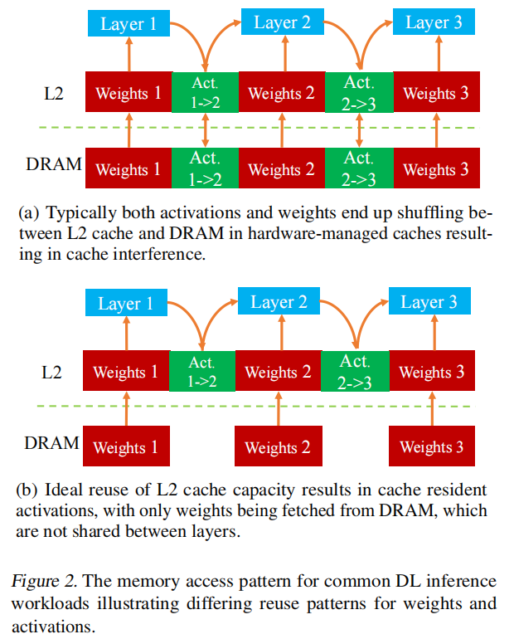
AUTOSCRATCH
autoscratch: ml-optimized cache management for inference-oriented gpus
利用NVIDIA安培GPU引入的L2居留控制机制，我们提出了一种基于机器学习（ML）的框架AutoScratch，旨在自动发现并优化面向推理的GPU的L2居留率，有效地消除了优化循环中的人工干预。AutoScratch弥合了显式控制的暂存器内存的性能与硬件控制缓存的便利性之间的差距。我们开发了两个版本的AutoScratch：利用强化学习（RL）的AutoScratch-RL和利用最先进的进化算法（EA）的AutoScratch-EA。我们将AutoScratch与NVIDIA的TensorRT框架集成，完全自动化任意深度学习推理应用的优化管道。我们在NVIDIA的L4 GPU硅片上评估了AutoScratch，并使用MLPerf推理工作负载展示了AutoScratch如何将片外DRAM流量减少了29%，并将整体性能提高了9%（高达22%）。
Notes:
float4、__restrict__ 、#pragma unroll、有时候就是多尝试几种方法
有时候换更新的CUDA库可以更好的控制寄存器。。。不同架构上也不一样。。我甚至在想下一步研究SAAS代码。。看博士导师怎么说了。
给FARREY的建议：
如果我使用GPU来写，
一些优化方法：控制寄存器的方法/控制L2缓存的方法/使用我的比cublas更快的kernel（更精细的latency cover）(能达到理论性能的96%，warpselect能达到50%）
warpselect是2017年的算法，那时候还是帕斯卡架构，现在的安培架构的共享内存大得多。warpselect将大多数值存在寄存器中，受限于共享内存的大小，是否可以换成共享内存存储？
针对张量核心的计算，有进一步优化的可能。技巧藏在cutlass里。因为更快的读取速度，需要匹配更多的缓存和更快的计算。
使用syncwarp而不是syncthread能更快？（因为看到warpselect里主要针对warp进行计算。）（搜了一下，warpselect里面都是syncthread来同步）

Slide 4
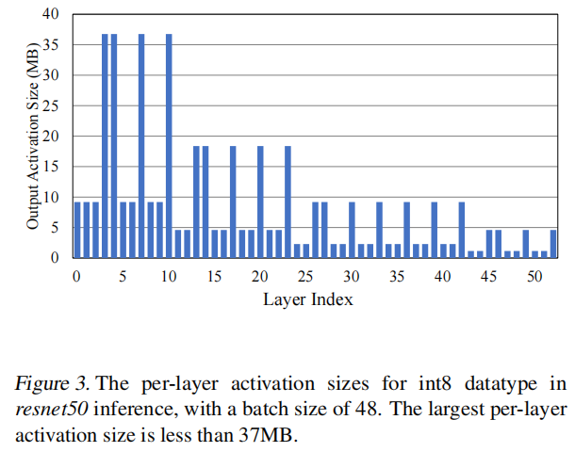
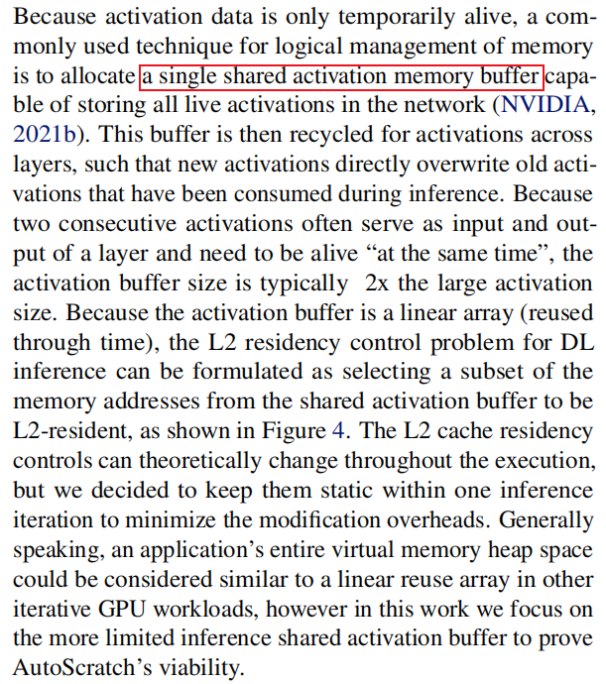
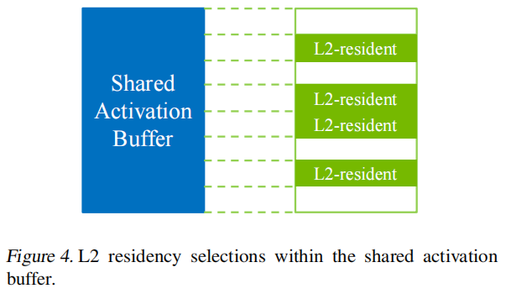
AUTOSCRATCH
https://docs.nvidia.com/cuda/parallel-thread-execution/index.html#data-movement-and-conversion-instructions-prefetch-prefetchu
左上图：说明存在超过L2的激活层尺寸。
左下图：类似于我们Glake的思路。甚至activation buffer都很像内存池，只可惜autoscratch没有开源。
上方链接：L2 persistent的API仅限于一整块L2，而且得在kernel运行前启动。但是这里的PTX似乎可以在kernel内部运行，并且具有更多灵活性，或许可以创建多块L2指针。。
Notes:
float4、__restrict__ 、#pragma unroll、有时候就是多尝试几种方法
有时候换更新的CUDA库可以更好的控制寄存器。。。不同架构上也不一样。。我甚至在想下一步研究SAAS代码。。看博士导师怎么说了。
给FARREY的建议：
如果我使用GPU来写，
一些优化方法：控制寄存器的方法/控制L2缓存的方法/使用我的比cublas更快的kernel（更精细的latency cover）(能达到理论性能的96%，warpselect能达到50%）
warpselect是2017年的算法，那时候还是帕斯卡架构，现在的安培架构的共享内存大得多。warpselect将大多数值存在寄存器中，受限于共享内存的大小，是否可以换成共享内存存储？
针对张量核心的计算，有进一步优化的可能。技巧藏在cutlass里。因为更快的读取速度，需要匹配更多的缓存和更快的计算。
使用syncwarp而不是syncthread能更快？（因为看到warpselect里主要针对warp进行计算。）（搜了一下，warpselect里面都是syncthread来同步）

Slide 5
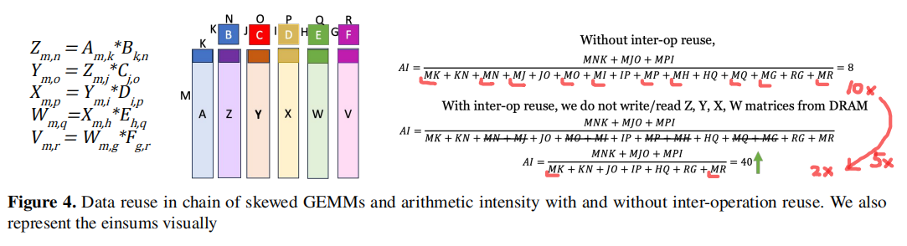
Chord
Chord: A Buffer Structure for On-chip Inter-operation Operand Reuse in Tensor-algebra Applications
张量代数应用包含多个操作，这些操作在映射到定制加速器时会单独进行分析和优化。我们发现，一些操作的长宽比失衡，限制了它们的复用性，使得这些应用成为了内存受限的任务。因此，我们提出了Chord，这是一种新型的缓存结构，能够提高缓存内部操作之间的数据复用。同时，我们还提出了基于操作数级别的隐式暂存器策略Prelude和Riff，以及Score调度策略，它通过可能的操作间流水线化来减少对缓存的竞争。Chord和Score的结合使用，成功将评估工作负载中的DRAM访问次数减少了64%到83%。
Notes:
float4、__restrict__ 、#pragma unroll、有时候就是多尝试几种方法
有时候换更新的CUDA库可以更好的控制寄存器。。。不同架构上也不一样。。我甚至在想下一步研究SAAS代码。。看博士导师怎么说了。
给FARREY的建议：
如果我使用GPU来写，
一些优化方法：控制寄存器的方法/控制L2缓存的方法/使用我的比cublas更快的kernel（更精细的latency cover）(能达到理论性能的96%，warpselect能达到50%）
warpselect是2017年的算法，那时候还是帕斯卡架构，现在的安培架构的共享内存大得多。warpselect将大多数值存在寄存器中，受限于共享内存的大小，是否可以换成共享内存存储？
针对张量核心的计算，有进一步优化的可能。技巧藏在cutlass里。因为更快的读取速度，需要匹配更多的缓存和更快的计算。
使用syncwarp而不是syncthread能更快？（因为看到warpselect里主要针对warp进行计算。）（搜了一下，warpselect里面都是syncthread来同步）

Slide 6
Chord
这篇论文是真的去修改缓存结构，在模拟器上跑，那我在GPU上不方便这么做，对我的启发就是可以建一个内存池，用完的激活值就覆盖掉。以及它给出的例子是矩阵向量乘法，这是一个典型的memory-bound的场景，而training里面的很多是compute-bound，而inference，因为KV cache，所以恰好就是矩阵向量乘法，就是memory-bound。
所以我之前的思路不太对，我应该根据KV cache来改代码。
Notes:
float4、__restrict__ 、#pragma unroll、有时候就是多尝试几种方法
有时候换更新的CUDA库可以更好的控制寄存器。。。不同架构上也不一样。。我甚至在想下一步研究SAAS代码。。看博士导师怎么说了。
给FARREY的建议：
如果我使用GPU来写，
一些优化方法：控制寄存器的方法/控制L2缓存的方法/使用我的比cublas更快的kernel（更精细的latency cover）(能达到理论性能的96%，warpselect能达到50%）
warpselect是2017年的算法，那时候还是帕斯卡架构，现在的安培架构的共享内存大得多。warpselect将大多数值存在寄存器中，受限于共享内存的大小，是否可以换成共享内存存储？
针对张量核心的计算，有进一步优化的可能。技巧藏在cutlass里。因为更快的读取速度，需要匹配更多的缓存和更快的计算。
使用syncwarp而不是syncthread能更快？（因为看到warpselect里主要针对warp进行计算。）（搜了一下，warpselect里面都是syncthread来同步）

Slide 7
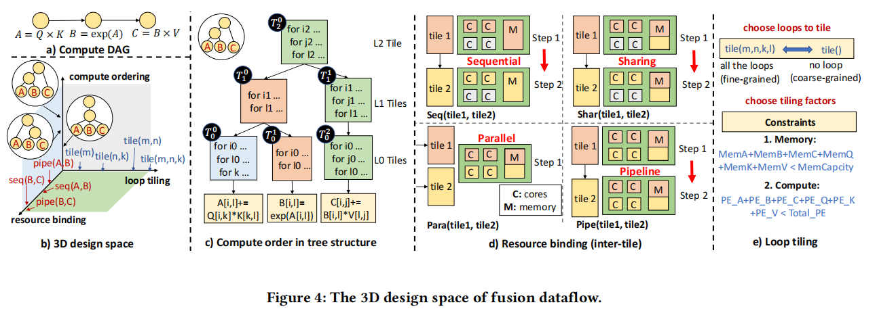
TileFlow
随着深度神经网络模型规模的增长和计算性能与内存带宽之间差异的扩大，将多个层融合以减少对外部内存访问已成为数据流设计中的一种流行方法。我们提出了一个名为TileFlow的框架，用于建模融合操作的数据流。TileFlow将融合数据流的设计空间表征为包括计算顺序、资源绑定和循环平铺的三维空间，并引入以tile为中心的符号来表达此空间内的数据流设计。此外，我们利用树形结构分析加速器内存层次结构内的数据移动量和加速器计算/内存资源利用率，进而计算延迟和能耗。TileFlow的评估结果证明了其对比真实硬件和最先进性能模型的建模准确性，并帮助我们发现平均运行时间加速达到自注意力的1.85倍，卷积链的1.28倍。
Notes:
float4、__restrict__ 、#pragma unroll、有时候就是多尝试几种方法
有时候换更新的CUDA库可以更好的控制寄存器。。。不同架构上也不一样。。我甚至在想下一步研究SAAS代码。。看博士导师怎么说了。
给FARREY的建议：
如果我使用GPU来写，
一些优化方法：控制寄存器的方法/控制L2缓存的方法/使用我的比cublas更快的kernel（更精细的latency cover）(能达到理论性能的96%，warpselect能达到50%）
warpselect是2017年的算法，那时候还是帕斯卡架构，现在的安培架构的共享内存大得多。warpselect将大多数值存在寄存器中，受限于共享内存的大小，是否可以换成共享内存存储？
针对张量核心的计算，有进一步优化的可能。技巧藏在cutlass里。因为更快的读取速度，需要匹配更多的缓存和更快的计算。
使用syncwarp而不是syncthread能更快？（因为看到warpselect里主要针对warp进行计算。）（搜了一下，warpselect里面都是syncthread来同步）

Slide 8
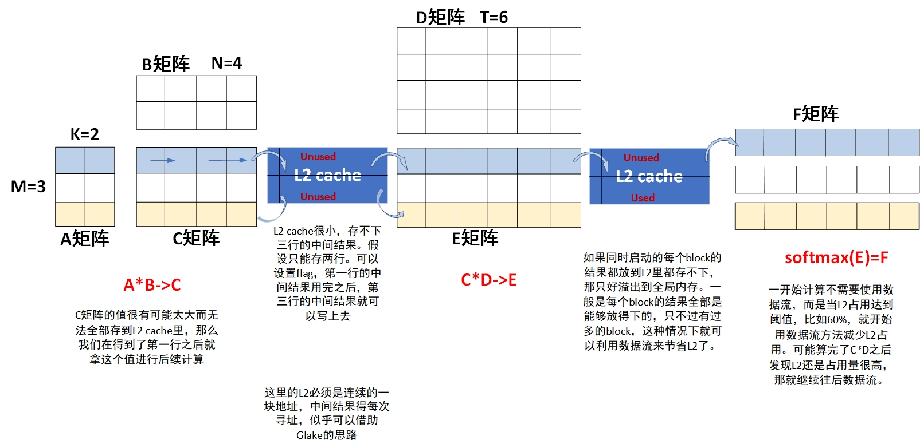
我的数据流思路
Notes:
float4、__restrict__ 、#pragma unroll、有时候就是多尝试几种方法
有时候换更新的CUDA库可以更好的控制寄存器。。。不同架构上也不一样。。我甚至在想下一步研究SAAS代码。。看博士导师怎么说了。
给FARREY的建议：
如果我使用GPU来写，
一些优化方法：控制寄存器的方法/控制L2缓存的方法/使用我的比cublas更快的kernel（更精细的latency cover）(能达到理论性能的96%，warpselect能达到50%）
warpselect是2017年的算法，那时候还是帕斯卡架构，现在的安培架构的共享内存大得多。warpselect将大多数值存在寄存器中，受限于共享内存的大小，是否可以换成共享内存存储？
针对张量核心的计算，有进一步优化的可能。技巧藏在cutlass里。因为更快的读取速度，需要匹配更多的缓存和更快的计算。
使用syncwarp而不是syncthread能更快？（因为看到warpselect里主要针对warp进行计算。）（搜了一下，warpselect里面都是syncthread来同步）

